Slide 1
MIRIM SOFTWARE CONTEST
웹알못의 웹사이트제작하기
불판구이
Notes:
안녕하세요 웹알못의 웹사이트 제작하기 발표를 진행하게될
2학년 구지원, 1학년 이소현 입니다.

Slide 2
MIRIM SOFTWARE CONTEST
목차
01. About Web
웹이 무엇일까요?
www란?
서버와 클라이언트?
불판구이
02. How to make Web
개발
디자인
Notes:
저희는 웹이 무엇인지, www, 서버와 클라이언트에 대한
개념에 대해 소개하는 about web 파트와 이런 웹을
How to , 어떻게 만드는지에 대해 설명드릴 예정입니다.

Slide 3



1
About Web
Notes:
여러분, 컴퓨터에 관심이 많으신가요?
미림여자정보과학고등학교 학생인가요?!
이렇게 컴퓨터에 관심이 많거나 미림의 학생이라면 자신만의 웹을 만들어 보고 싶은
마음을 가지신 적이 분명이 있으실 것입니다,
그런데 막상 웹을 만들자고 마음을 먹어도 어떻게 만들지 감이 안잡히셨죠?
그래서 저희 불판구이가 이러한 점을 해결하고자 웹을 알지못하는 사람도 웹사이트를 만들수 있다를 주제로 발표를 진행하도록 하겠습니다.

Slide 4
1
About Web
WEB?
Notes:
우선 웹이란 무엇일까요?
우리가 흔히 웹이라는 단어를 보았을때

Slide 5



1
About Web
· · · www.naver.com
· · · www.youtube.com
· · · www.facebook.com
Notes:
네이버, 유튜브, 페이스북 등의 웹사이트가 머리속에 떠오릅니다.
이러한 웹사이트들은 공통점을 가지고 있는데요.
바로 www가 웹사이트 주소에 붙어있다는 점입니다.

Slide 6
1
About Web
WWW
Notes:
Www가 과연 무엇일까요?
WWW는

Slide 7
1
About Web
WORLD WIDE WEB
Notes:
World wide web의 앞글자 w를 따서 지은 줄임말로써
Web의 의미또한 월드 와이드 웹입니다.
이 월드 와이드 웹을 직역해서 해석해 보자면요

Slide 8

1
About Web
World = 세계
Wide = 넓은
Wep = 거미줄
Notes:
세계 넓은 거미줄,즉 세상크기만한 거미줄이라는 뜻입니다.

Slide 9


1
About Web
초기 명령어 기반
“ ”
To sin silence
When they should protest makes cowards of men.
각각 다른 명령어
Notes:
웹이 나오기 전에 인터넷은요 초기 명령어 기반 구조를 가지고 있었고,
하드웨어나 os 운영체제에 따라 다른 명령어를 써야 했습니다.
그런데 이럴경우 너무나도 불편한 점들이 존재해서 어떤 종류의 컴퓨터를
사용하여도 한가지 종류의 표준 사용자 환경을 만들자! 해서 웹이 나오게 되었습니다.

Slide 10
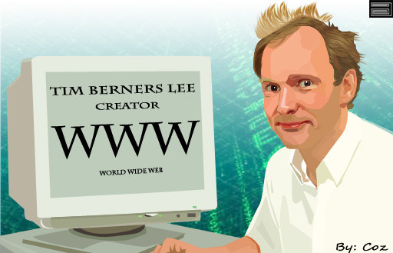
1
About Web
To sin silence
When they should protest makes cowards of men.
Notes:
웹의 역사를 아주 조금 살펴보자면요 1989년 팀 버너스 리에 의해 연구가 시작되고 개발되었으며
초창기의 웹은 지금의 모습과는 사뭇 다른 모습이였습니다.
지금의 웹이 아닌 단순한 정보 저장의 역할 수행했습니다.
다양한 발전을 통해 지금의 모습의 웹이 탄생하게 된 것입니다.

Slide 11
1
About Web
웹
브라우저
웹
서버
Notes:
이러한 웹이 구동 될 수 있게 하는 기능은 여러가지가 있지만
핵심 주요 요소는 WB, WS 웹 브라우저와 웹 서버가 있습니다
흔히 우리는 웹을 이야기 할 때 2가지 차원에서 이야기를 진행합니다
흔히 웹을 사용하기 위해 클릭하는 웹 브라우저와
그 페이지에 요청에 응답하는 웹 서버 입니다
여기서 웹 브라우저는 클라이언트로 불리며 웹 서버는 서버로 불리게 됩니다

Slide 12
1
About Web
클라이언트
서버
Notes:
이러한 웹이 구동 될 수 있게 하는 기능은 여러가지가 있지만
핵심 주요 요소는 WB, WS 웹 브라우저와 웹 서버가 있습니다
흔히 우리는 웹을 이야기 할때 2가지 차원에서 이야기를 진행합니다
흔히 웹을 사용하기 위해 클릭하는 웹 브라우저와
그 페이지에 요청에 응답하는 웹서버 입니다
여기서 웹 브라우저는 클라이언트로 불리며 웹서버는 서버로 불리게 됩니다

Slide 13
1
About Web
요청
클라이언트
서버
응답
Notes:
즉 우리가 웹에 들어갔을때 보이는 페이지가 클라이언트고
다른말로는 프론트 엔드 즉 보여지는 부분이라고 불리웁니다..
서버는 웹에 대한 요청을 받아들이는 곳으로 로직 및 디비등을
연동하는 부분입니다. 백 엔드라고 불리웁니다
총 정리를 해보면 우리가 검색창에 주소를 입력하면
웹브라우저가 운영체제 하드웨어를 거쳐 서버로 전달되며
그 서버는 요청을 받아 하드웨어 운영체제 웹서버에 도달해 그 주소에
해당하는 html파일 찾아 다시 클라이언트에게 ㄷ정달해 줍니다.
우리가 보는 현재의 웹은 클라이언트의 요청에 의해 어딘가에 있는
서버가 파일을 불러와 보여지게 되는 것입니다.
이제 간단히 웹이 무엇인지 www의 의미, 서버와 클라이언트에 대해 알아보았습니다.
이러한 기초 지식을 바탕으로 웹을 만드는 방법에 대해 알아보도록 하겠습니다.

Slide 14
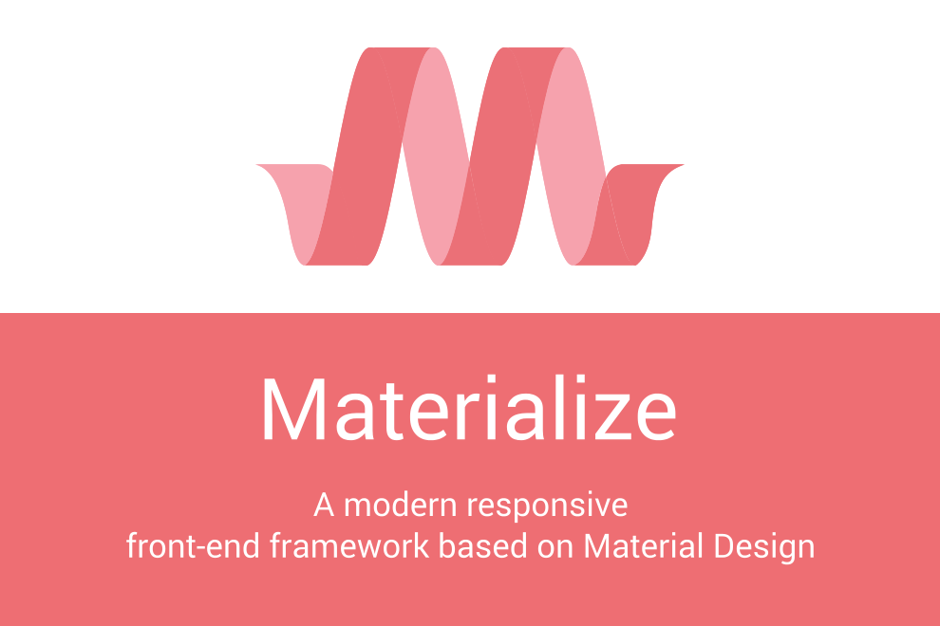

2
How to make Web?
Notes:
저희는 웹을 만들기 위해
개발부분은 firebase,
디자인 부분은 materialize를 이용할 것 입니다.

Slide 15
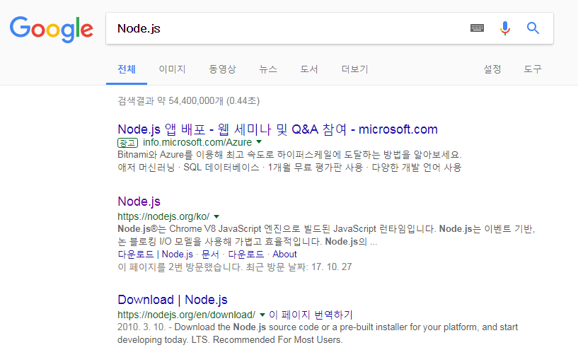
2
How to make Web?

Slide 16
2
How to make Web?
https://nodejs.org/ko/

Slide 17
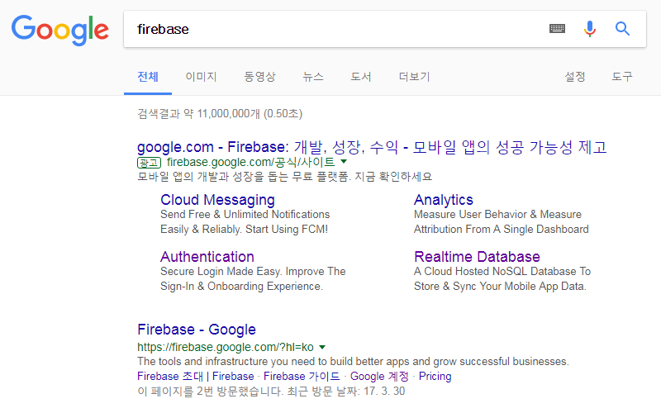
2
How to make Web?

Slide 18
2
How to make Web?
https://firebase.google.com/

Slide 19


2
How to make Web?
Notes:
파이어 베이스의 호스팅 기능을 사용할것인데요
여기서 호스팅이란 무엇인 지 설명드리도록 하겠습니다.
서버는! 1년 365일 가동할 수 있는 최적의 환경을 갖춘 전산실과 서버를 관리할 엔지니어가 필요합니다.
하지만 저희같은 일반 학생이 그러기는 쉽지 않죠?

Slide 20
2
How to make Web?
웹 (www) 공간 임대
=
웹 호스팅
Notes:
그래서
일반적으로 웹(WWW) 공간을 임대(hosting)하는 것을 웹호스팅이라고 합니다.
이기능을 파이어베이스에서 제공해 줍니다.

Slide 21
2
How to make Web?
firebase deploy
firebase serve

Slide 22
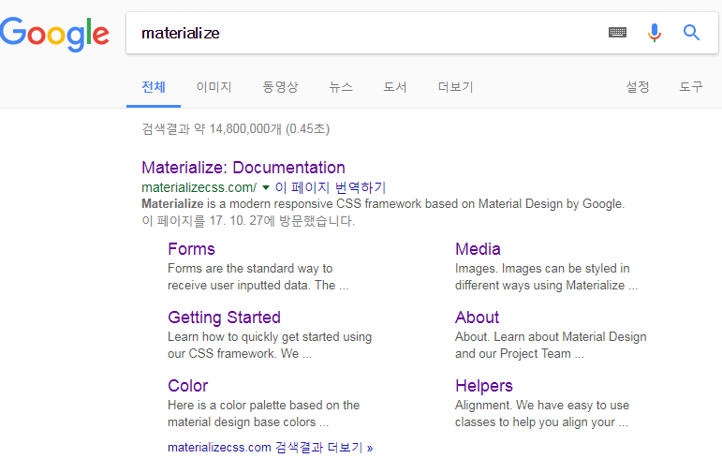
2
How to make Web?

Slide 23
2
How to make Web?
http://materializecss.com/

Slide 24
Thank you
감사합니다.
Q&A

